Slide 1

Banco de Dados
Jose.wellington@ceub.edu.br
1

Slide 2
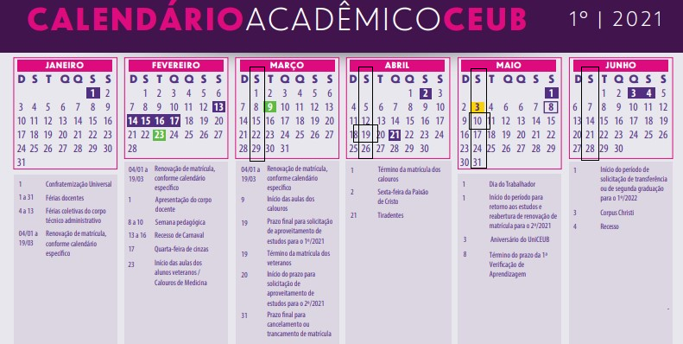
Plano de Ensino – Banco de Dados
2
Notes:
2

Slide 3
Agenda
Gabarito do exercicio do MER
Gabarito do exercício – Bd livro
MER
DDL
Comandos – DDL
Revisão - DML – Linguagem de Manipulação de dados Insert, update, delete e select
Gabarito – Exercício
Questionário - kahoot

Slide 4
Revisão

Slide 5
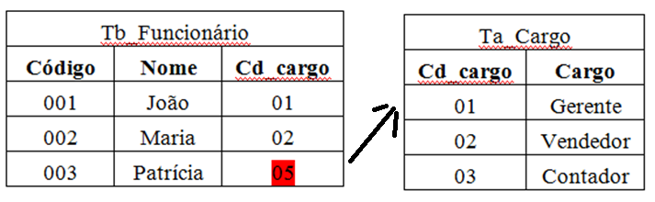
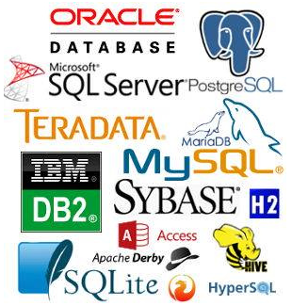
Processamento com BD
Exemplo:
Coleção de Dados Relacionados
Sistema de Produção
Sistema de Vendas
Sistema de Engenharia
Banco de Dados
Dados de Produtos

Slide 6

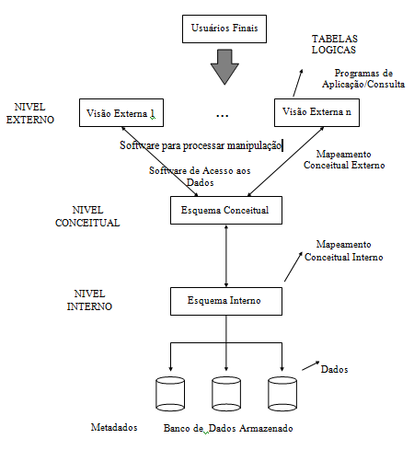
Representação Física do SGBD
6

Slide 7
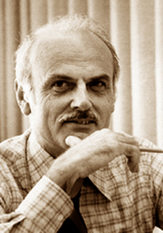
SQL - Structured Query Language
Surgiu dos trabalhos teóricos de Edgar Frank Codd (IBM) procurando um modelo lógico independente de detalhes de implementação.
Teoria dos conjuntos
Baseado na álgebra relacional.
7

Slide 8
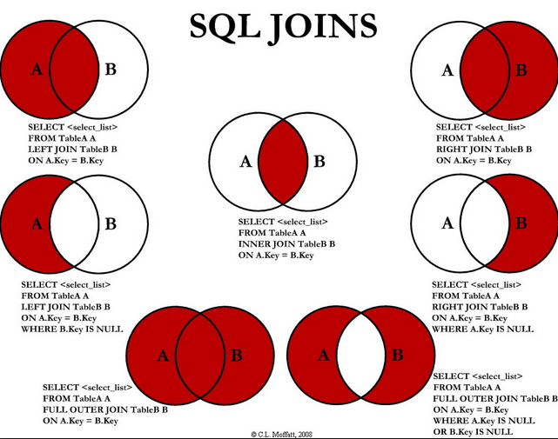
SQL - Structured Query Language
Teoria dos conjuntos
8

Slide 9
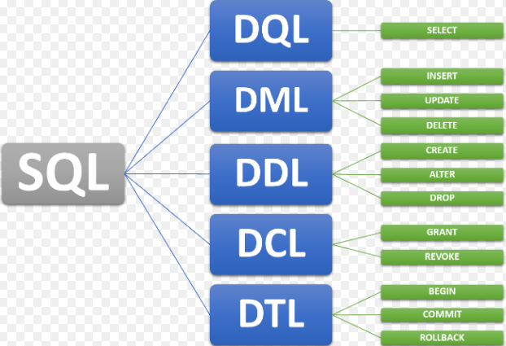
Categorias dos comandos SQL
9

Slide 10
Exercício – DDL Criar o Banco de Dados (bd_livro_seg) no SQL Server

Slide 11
Exercício – Fazer o MER e criar o banco de dados
BD_Livro_seg
Uma empresa de venda de livros está querendo ter um cadastro (controle dos títulos) da sua empresa.
Dados levantados
Isbn int
titulo char(50)
editora char(30)
genero char(30)
preco money
Data livro
Regra de negócio
um titulo só tem um isbn
1 (um) titulo só pode ter 1 (uma) editora e 1 (uma) editora por ter vários títulos
1 (um) titulo só pode ter 1 (um) genero e 1 (um) genero por ter vários títulos
Exemplo gênero medicina pode ter vários títulos.
11

Slide 12
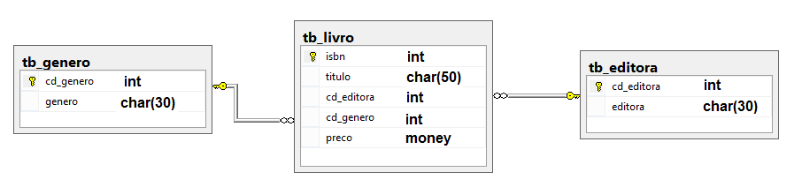
Exercício – Fazer o MER e criar o banco de dados
12

Slide 13
Gabarito - DDL
create database bd_livro_seg
use bd_livro_seg
13

Slide 14
Gabarito - DDL
create table tb_editora
(cd_editora int not null primary key,
editora char(30))
create table tb_genero
(cd_genero int not null primary key,
genero char(30))
create table tb_livro
(isbn int not null primary key,
titulo char(50),
cd_editora int,
cd_genero int,
preco money,
Dt_livro date)
14

Slide 15
Gabarito - DDL
alter table tb_livro
add constraint fk_genero foreign key (cd_genero)
references tb_genero (cd_genero)
alter table tb_livro
add constraint fk_editora foreign key (cd_editora)
references tb_editora (cd_editora)
15

Slide 16
Exercício 01
16

Slide 17
Exercício – comandos de DDL
Bd_pedido_segunda
Uma concessionária está querendo controlar os veiculos, vendas, vendedores. .
Dados levantados
Nr_pedido int
Data pedido date
veiculo char(50)
Valor do veiculo money ou decimal(12,2)
cliente char(50)
Vendedor char(50)
Valor_pedido money ou decimal(12,2)
Comissão money ou decimal(12,2)
Regra de negócio
1 pedido só tem 1 cliente e 1 cliente pode fazer várias compras
1 pedido só tem 1 veiculo e 1 veiculo ser vendido várias vezes (veiculo hb20 pode ser vendido várias vezes)
1 pedido só tem 1 vendedor e 1 vendedor pode fazer várias vendas.
17

Slide 18
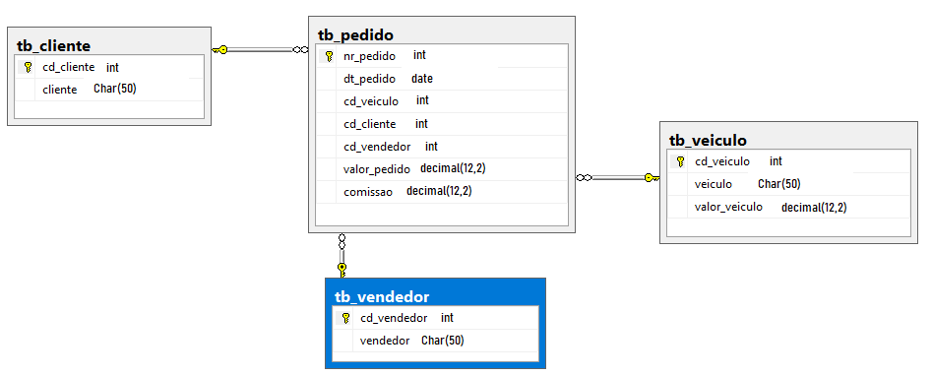
Bd_pedido_segunda
18

Slide 19
Gabarito
19
19

Slide 20
Gabarito
create database bd_pedido_segunda
use bd_pedido_segunda
20

Slide 21
Gabarito
create table tb_cliente
(cd_cliente int not null primary key,
cliente varchar(50))
create table tb_veiculo
(cd_veiculo int not null primary key,
veiculo char(50),
valor_veiculo decimal(12,2))
create table tb_vendedor
(cd_vendedor int not null primary key,
vendedor varchar(50))
21

Slide 22
Gabarito
create table tb_pedido
(nr_pedido int not null primary key,
dt_pedido date,
cd_veiculo int,
cd_cliente int,
cd_vendedor int,
valor_pedido decimal(12,2),
comissao decimal(12,2))
22

Slide 23
Gabarito
-- veiculo
alter table tb_pedido
add constraint fk_veiculo foreign key (cd_veiculo)
references tb_veiculo (cd_veiculo)
-- cliente
alter table tb_pedido
add constraint fk_cliente foreign key (cd_cliente)
references tb_cliente (cd_cliente)
-- vendedor
alter table tb_pedido
add constraint fk_vendedor foreign key (cd_vendedor)
references tb_vendedor (cd_vendedor)
23

Slide 24
DML – Linguagem de Manipulação de dados Insert, update e delete
24

Slide 25

Operadores
Insert, select, update, delete e select
25

Slide 26
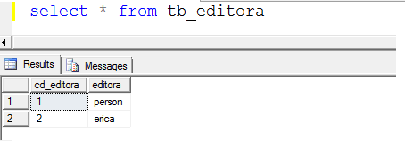
INSERT
insert into tb_editora
(cd_editora, editora)
values
(1, 'person')
insert into tb_editora
(cd_editora, editora)
values
(2, 'erica')
26

Slide 27
INSERT
insert into tb_livro
(isbn, titulo, cd_editora, cd_genero, dt_livro, preco)
values
(1,'banco de dados', 1,1, '2019-08-10', 100)
insert into tb_livro
(isbn, titulo, cd_editora, cd_genero, dt_livro, preco)
values
(2,'engenharia de software', 1,2, '2019-08-20', 200)
Aula 06 - Comandos SQL - Exercício
27

Slide 28
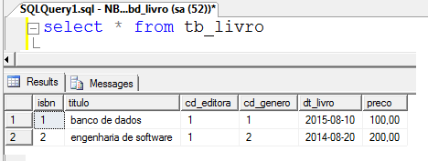
INSERT
28

Slide 29
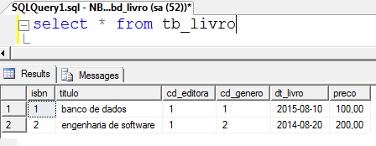
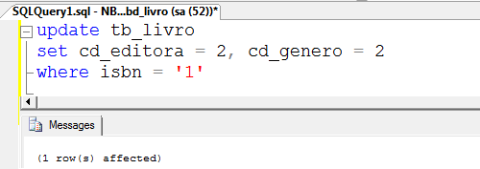
UPDATE
29

Slide 30
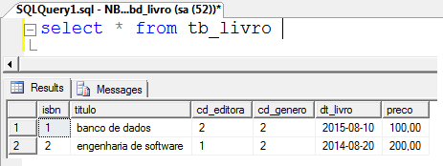
UPDATE
30

Slide 31
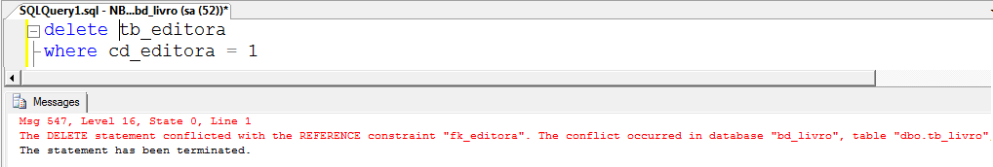
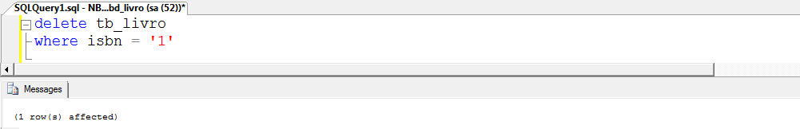
DELETE
31

Slide 32
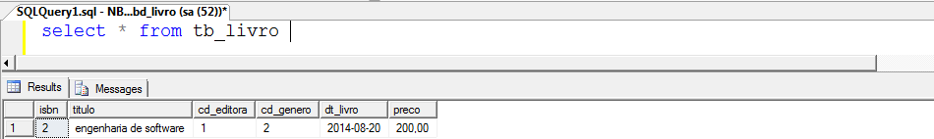
DELETE
32

Slide 33
Popular o Banco de dados
33

Slide 34
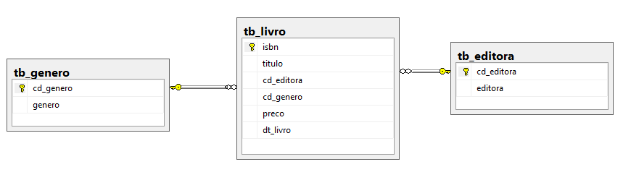
Bd_rh_seg
34

Slide 35
Gabarito
insert into tb_genero
(cd_genero, genero)
values
(1, 'Computacao'),
(2, 'Medicina'),
(3, 'Engenharia'),
(4, 'Juridico'),
(5 , 'Arquitetura'),
(6, 'Biologia'),
(7, 'Mecatronica')
35

Slide 36
Gabarito
insert into tb_editora
(cd_editora, editora)
values
(1, 'novatec'),
(2, 'amazon'),
(3, 'coopmed'),
(4, 'livraria florence'),
(5 , 'blucher'),
(6,'Mundial'),
(7,'saraiva'),
(8,'Editora Forum'),
(9, 'Dickens')
36

Slide 37
Gabarito
insert into tb_livro
(isbn, titulo, cd_editora, cd_genero, preco, dt_livro)
values
(1,'banco de dados',1,1, 300, '10-02-2019'),
(2,'Engenharia de Software',1,1, 350, '10-03-2019'),
(3,'Ortopedia',3,2, 310, '10-04-2019'),
(4,'Cardiologia',4,2, 320, '10-05-2019'),
(5,'Estrutura Predial',5,3, 200, '10-06-2019'),
(6,'Estrutura Hidraulica',6,3, 300, '10-07-2019'),
(7,'Direito Penal',7,4, 150, '10-08-2019'),
(8,'Direito Civil',8,4, 200, '10-09-2019'),
(9,'Cores ',7,5, 200, '10-10-2019'),
(10, 'Paisagismo ',8,5, 250, '10-11-2019'),
(11,'Virus',9,6, 300, '10-12-2019'),
(12,'Bacteria',9,6, 300, '10-12-2019')
37

Slide 38
Gabarito - DML- Exercício
Notes:
Large enterprise applications - the ones that execute core business applications, and keep a company going - must be more than just a bunch of code modules. They must be structured in a way that enables scalability, security, and robust execution under stressful conditions, and their structure - frequently referred to as their architecture - must be defined clearly enough that maintenance programmers can (quickly!) find and fix a bug that shows up long after the original authors have moved on to other projects. That is, these programs must be designed to work perfectly in many areas, and business functionality is not the only one (although it certainly is the essential core). Of course a well-designed architecture benefits any program, and not just the largest ones as we've singled out here. We mentioned large applications first because structure is a way of dealing with complexity, so the benefits of structure (and of modeling and design, as we'll demonstrate) compound as application size grows large. Another benefit of structure is that it enables code reuse: Design time is the easiest time to structure an application as a collection of self-contained modules or components. Eventually, enterprises build up a library of models of components, each one representing an implementation stored in a library of code modules. When another application needs the same functionality, the designer can quickly import its module from the library. At coding time, the developer can just as quickly import the code module into the application.

Slide 39
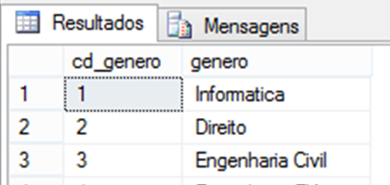
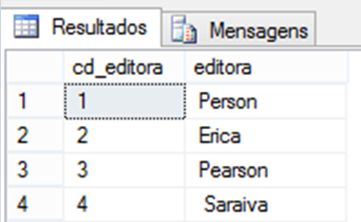
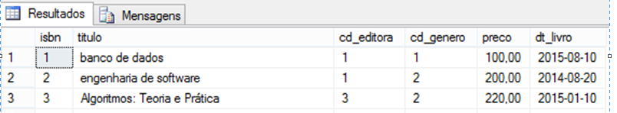
exercício
Listar todos generos
Incluir tb_genero Engenharia Civil
Listar todas editoras
Incluir Pearson e Saraiva
Listar todos os livros
Incluir isbn 3 algoritmos – teoria e prática
39

Slide 40
exercício
7) Listar a cd_editora = 1 na tabela tb_livro
8) Listar o cd_genero = 2 na tabela tb_livro
9) Excluir isbn = 3 na tabela tb_livro
10)Excluir todas editoras na tabela tb_editora
40

Slide 41
Exercício 02 (controle de exames)

Slide 42
Exercício 02 – Fazer o MER e criar o banco de dados
Controle de Exames
Um hospital está querendo controlar o os exames e os convênios dos pacientes.
Dados levantados:
paciente
Telefone do paciente
Endereço do paciente
Exame do paciente
Convênio do paciente
Data do exame
Regras de negócio
1 paciente pode fazer vários exames e 1 exame pode ser feito por vários pacientes
1 convênio pode ter vários pacientes e 1 paciente pode ter vários convênios.
1 paciente pode fazer vários exames com convênios diferentes em momentos distintos.
Notes:
42

Slide 43
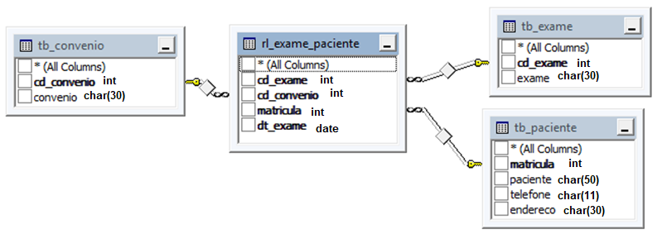
Exercício 02
1. Criar o banco de dados bd_clinica
2. Usar o banco de dados bd_clinica
3. Criar a tabela tb_paciente
4. Criar a tabela tb_exame
5. Criar a tabela tb_convenio
6. Criar a tabela de relacionamento rl_exame_paciente
7. Criar o relacionamento entre tabela de relacionamento rl_exame_paciente e tb_paciente
8. Criar o relacionamento entre tabela de relacionamento rl_exame_paciente e tb_convenio
9. Criar o relacionamento entre tabela de relacionamento rl_exame_paciente e tb_exame
Notes:
43

Slide 44
Gabarito comandos de DDL
44

Slide 45
Exercício 02
1. Criar o banco de dados bd_clinica
create database bd_clinica_seg
2. Usar o banco de dados bd_clinica
use bd_clinica_seg
Notes:
45

Slide 46
Exercício 02
3. Criar a tabela tb_paciente
create table tb_paciente
(matricula int not null primary key,
paciente char(50),
telefone char(11),
endereco char(30))
Notes:
46

Slide 47
Exercício 02
4. Criar a tabela tb_exame
create table tb_exame
(cd_exame int not null primary key,
exame char(30))
Notes:
47

Slide 48
Exercício 02
4. Criar a tabela tb_exame
create table tb_exame
(cd_exame int not null primary key,
exame char(30))
Notes:
48

Slide 49
Exercício 02
5. Criar a tabela tb_convenio
create table tb_convenio
(cd_convenio int not null primary key,
convenio char(30))
Notes:
49

Slide 50
Exercício 02
6. Criar a tabela de relacionamento rl_exame_paciente
create table rl_exame_paciente
(cd_exame int not null,
cd_convenio int not null,
matricula int not null,
dt_exame date not null,
primary key (cd_exame, cd_convenio, matricula, dt_exame))
Notes:
50

Slide 51
Exercício 02
6. Criar a tabela de relacionamento rl_exame_paciente
create table rl_exame_paciente
(cd_exame int not null,
cd_convenio int not null,
matricula int not null,
dt_exame date not null,
primary key (cd_exame, cd_convenio, matricula, dt_exame))
Notes:
51

Slide 52
Exercício 02
Criar o relacionamento entre
tabela de relacionamento rl_exame_paciente e tb_paciente
alter table rl_exame_paciente
add constraint fk_paciente foreign key (matricula) references tb_paciente (matricula)
Notes:
52

Slide 53
Exercício 02
Criar o relacionamento entre
tabela de relacionamento rl_exame_paciente e tb_convenio
alter table rl_exame_paciente
add constraint fk_convenio foreign key (cd_convenio) references tb_convenio (cd_convenio)
Notes:
53

Slide 54
Exercício 02
Criar o relacionamento entre
tabela de relacionamento rl_exame_paciente e tb_exame
alter table rl_exame_paciente
add CONSTRAINT fk_exame FOREIGN KEY (cd_exame) REFERENCES tb_exame (cd_exame)
Notes:
54

Slide 55
Comando diferente de DDL 6. Criar a tabela de relacionamento rl_exame_paciente 7. Criar o relacionamento entre tabela de relacionamento rl_exame_paciente e tb_paciente 8. Criar o relacionamento entre tabela de relacionamento rl_exame_paciente e tb_convenio 9. Criar o relacionamento entre tabela de relacionamento rl_exame_paciente e tb_exame
55
55

Slide 56
Exercício 02 – comando diferente
create table rl_exame_paciente
(cd_exame int not null,
cd_convenio int not null,
matricula int not null,
dt_exame date not null,
primary key (cd_exame, cd_convenio, matricula, dt_exame),
CONSTRAINT fk_exame FOREIGN KEY (cd_exame) REFERENCES tb_exame (cd_exame),
constraint fk_convenio foreign key (cd_convenio) references tb_convenio (cd_convenio),
constraint fk_paciente foreign key (matricula) references tb_paciente (matricula) )
Notes:
56

Slide 57
Popular o Banco de dados
57
57

Slide 58
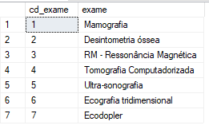
Exercício 02 – comando diferente
Notes:
58

Slide 59
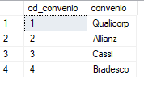
Exercício 02 – comando diferente
Notes:
59

Slide 60
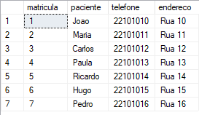
Exercício 02 – comando diferente
Notes:
60

Slide 61
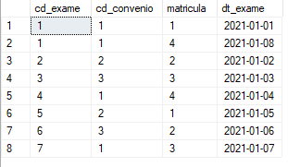
Exercício 02 – comando diferente
Notes:
61

Slide 62
Exercício 02 – comando diferente
select * from tb_exame
insert into tb_exame
(cd_exame, exame)
values
(1,'Mamografia'),
(2,'Desintometria óssea' ),
(3,'RM - Ressonância Magnética' ),
(4,'Tomografia Computadorizada' ),
(5,'Ultra-sonografia' ),
(6,'Ecografia tridimensional'),
(7,'Ecodopler' )
Notes:
62

Slide 63
Exercício 02 – comando diferente
select * from tb_convenio
insert into tb_convenio
(cd_convenio, convenio)
values
(1,'Qualicorp'),
(2,'Allianz' ),
(3,'Cassi' ),
(4,'Bradesco' )
Notes:
63

Slide 64
Exercício 02 – comando diferente
select * from tb_paciente
insert into tb_paciente
(matricula, paciente, telefone, endereco)
values
(1,'Joao','22101010','Rua 10'),
(2,'Maria','22101011','Rua 11' ),
(3,'Carlos','22101012','Rua 12' ),
(4,'Paula','22101013','Rua 13' ),
(5,'Ricardo','22101014' ,'Rua 14'),
(6,'Hugo','22101015','Rua 15'),
(7,'Pedro' ,'22101016','Rua 16')
Notes:
64

Slide 65
Exercício 02 – comando diferente
select * from rl_exame_paciente
insert into rl_exame_paciente
(cd_exame, cd_convenio, matricula, dt_exame)
values
(1,1,1, '2021-01-01'),
(2,2,2, '2021-01-02'),
(3,3,3, '2021-01-03'),
(4,1,4, '2021-01-04'),
(5,2,1, '2021-01-05'),
(6,3,2, '2021-01-06'),
(7,1,3, '2021-01-07'),
(1,1,4, '2021-01-08')
Notes:
65

Slide 66
Questionário
66
66

Slide 67
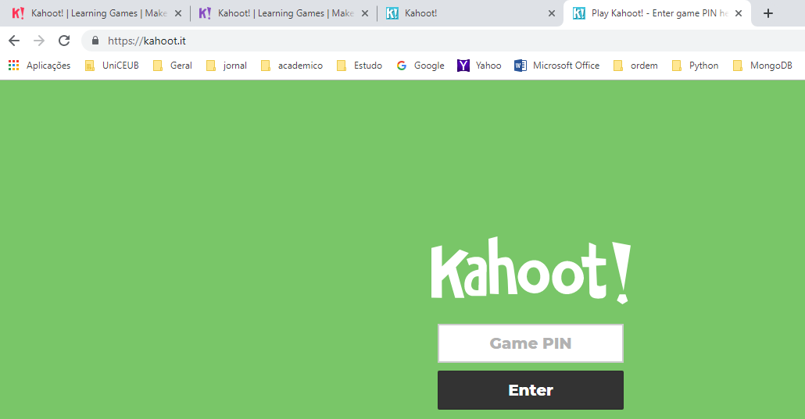
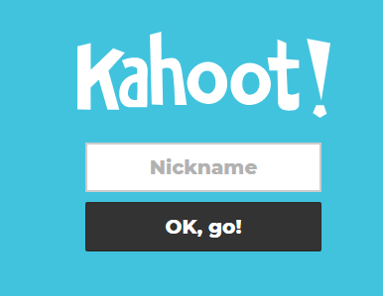
Questionário
Nome + RA
https://kahoot.it/
Aula 04 - SQL - Introdução
67
67

Slide 68
Agenda
Gabarito do exercicio do MER
Gabarito do exercício – Bd livro
MER
DDL
Comandos – DDL
Revisão - DML – Linguagem de Manipulação de dados Insert, update, delete e select
Gabarito – Exercício
Questionário - kahoot

Slide 69
Dúvidas
Jose.wellington@uniceub.br
Aula 06 - Comandos SQL - Exercício
69

